Slide 1
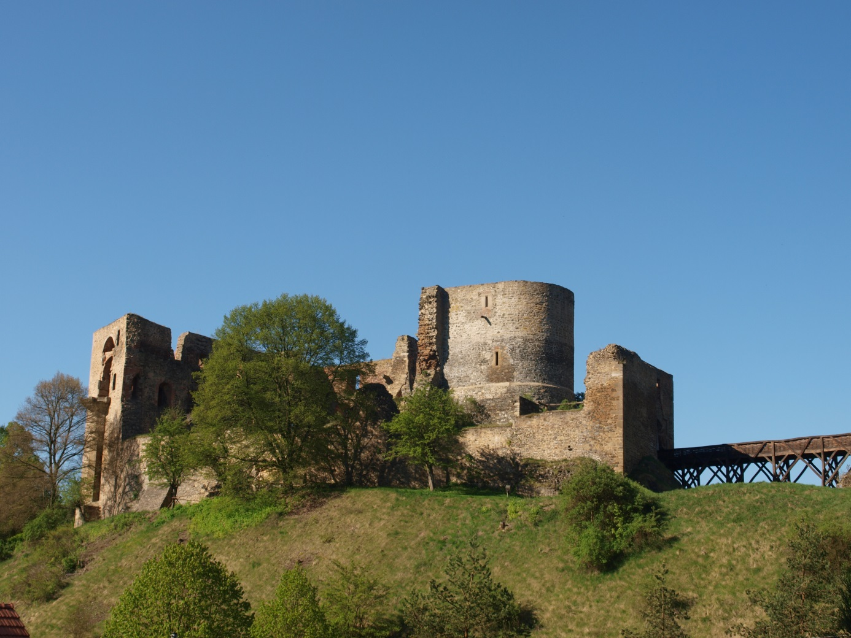
PRAŽSKÁ DIECÉZE
CÍRKVE ČESKOSLOVENSKÉ HUSITSKÉ
SRDEČNĚ ZVE
NA SLAVNOSTNÍ BOHOSLUŽBY
K UCTĚNÍ PAMÁTKY MISTRA JANA HUSA
DNE 5. ČERVENCE 2022 V 15 HODIN
NA HRADĚ KRAKOVEC
BOHOSLUŽBY SLOUŽÍ
DAVID TONZAR, BISKUP PRAŽSKÝ

